Slide 1




KHỞI
ĐỘNG

Slide 2



Các bạn hãy giúp mình nướng bánh pizza để mời các bạn của mình nhé!

Slide 3



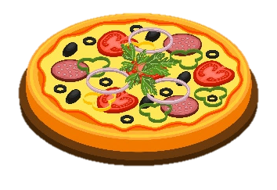
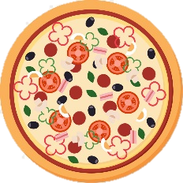



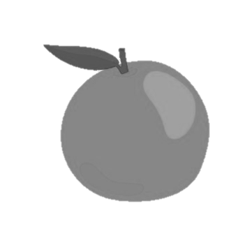


Phân số thể hiện số
quả cam được tô màu là:
5
7

Slide 4
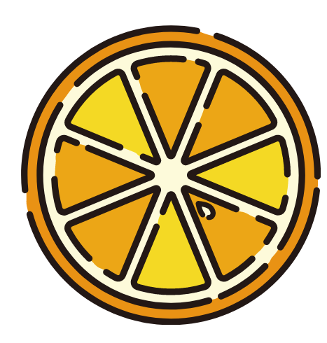




Em hãy viết phân số thể hiện phần bánh pizza còn lại trong hình
3
8

Slide 5
Em hãy nêu tử số, mẫu số trong phân số sau đây:
Tử số
3
8
Mẫu số

Slide 6

Chúng ta đã nướng được 3 cái bánh nhưng có 4 bạn, vậy làm sao chia đều cho 4 bạn đây???

Slide 7


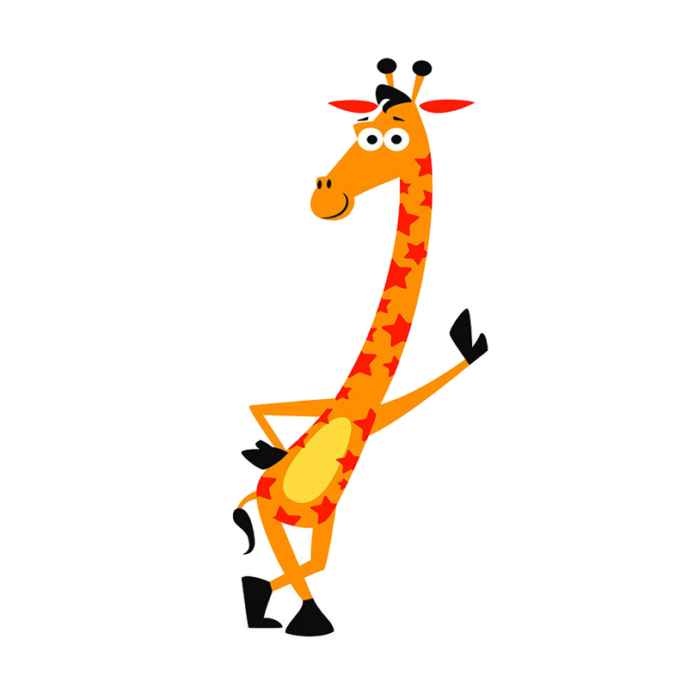









Slide 8










Slide 9


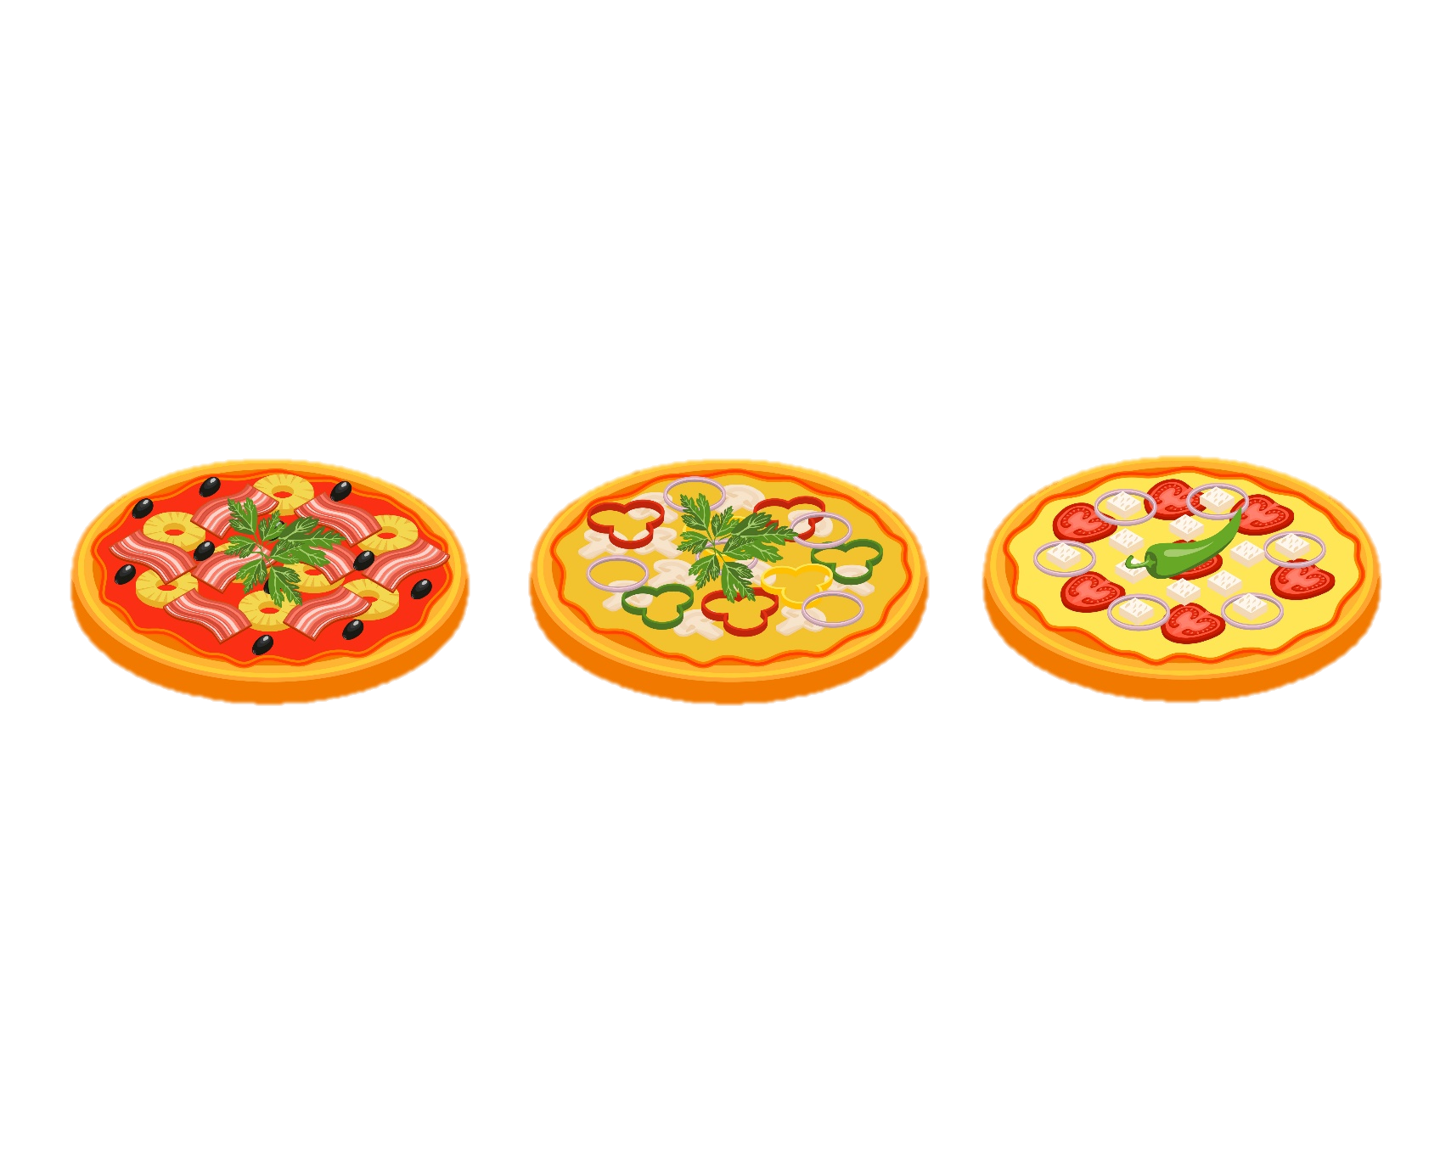
a)
3 : 4 = ?
Chia đều 3 cái bánh cho 3 bạn thì mỗi bạn được 1 cái bánh. Nếu chia đều 3 cái bánh cho 4 bạn thì mỗi bạn được mấy phần cái bánh nhỉ?

Slide 10






Slide 11







Slide 12
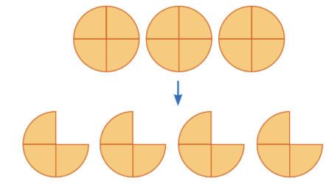
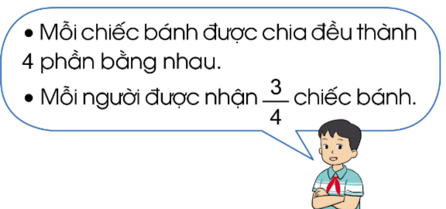

Slide 13
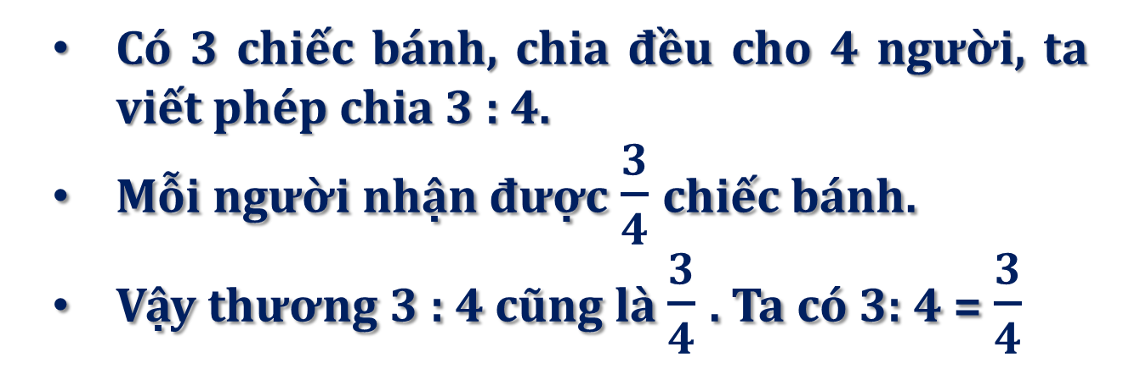
Có 3 chiếc bánh, chia đều cho 4 người, ta viết phép chia 3 : 4.
Mỗi người nhận được $\frac{3}{4}$chiếc bánh.
Vậy thương 3 : 4 cũng là $\frac{3}{4}$ . Ta có 3: 4 = $\frac{3}{4}$

Slide 14
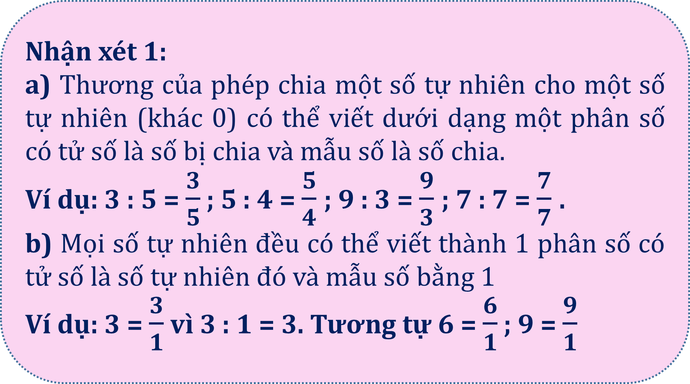
Nhận xét 1:
a) Thương của phép chia một số tự nhiên cho một số tự nhiên (khác 0) có thể viết dưới dạng một phân số có tử số là số bị chia và mẫu số là số chia.
Ví dụ: 3 : 5 = $\frac{3}{5}$ ; 5 : 4 = $\frac{5}{4}$ ; 9 : 3 = $\frac{9}{3}$ ; 7 : 7 = $\frac{7}{7}$ .
b) Mọi số tự nhiên đều có thể viết thành 1 phân số có tử số là số tự nhiên đó và mẫu số bằng 1
Ví dụ: 3 = $\frac{3}{1}$ vì 3 : 1 = 3. Tương tự 6 = $\frac{6}{1}$ ; 9 = $\frac{9}{1}$

Slide 15
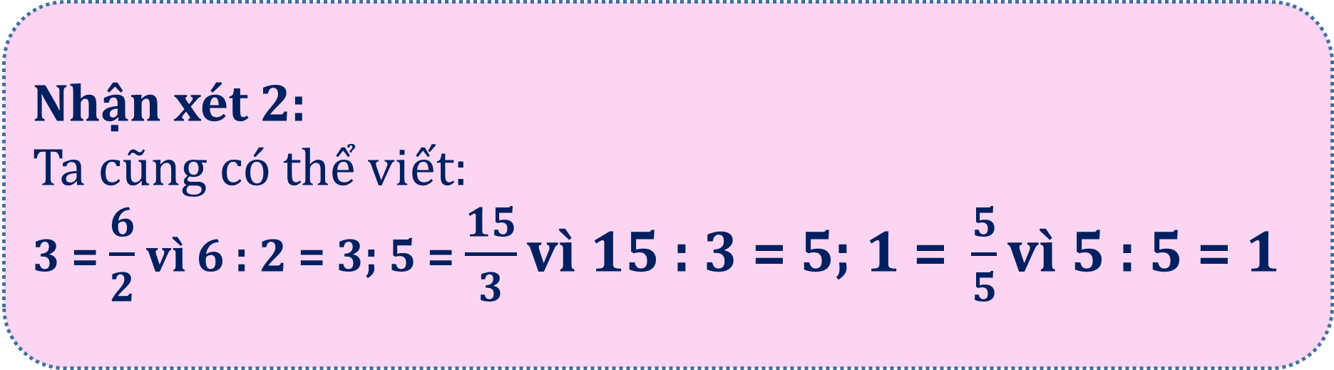
Nhận xét 2:
Ta cũng có thể viết:
3 = $\frac{6}{2}$ vì 6 : 2 = 3; 5 = $\frac{15}{3}\text{v}\text{ì 15 : 3 }\text{= 5;}\text{ 1 = }\frac{5}{5}\text{v}\text{ì 5 : 5 = 1}$

Slide 16


Slide 17
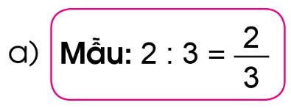

1
Viết thương của mỗi phép chia sau dưới dạng phân số (theo mẫu):
6
7
5
11
=
=
=
=
7
9
4
4

Slide 18
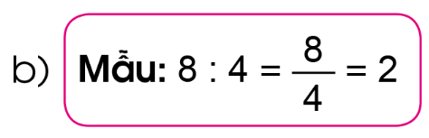
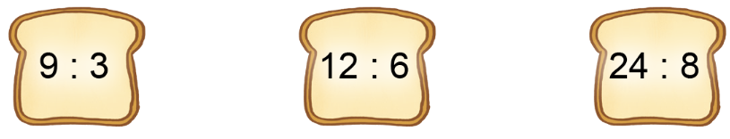
1
Viết thương của mỗi phép chia sau dưới dạng phân số (theo mẫu):
9
12
=
= 3
24
=
= 2
=
= 3
3
6
8

Slide 19
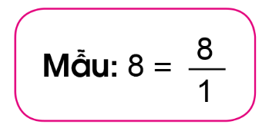
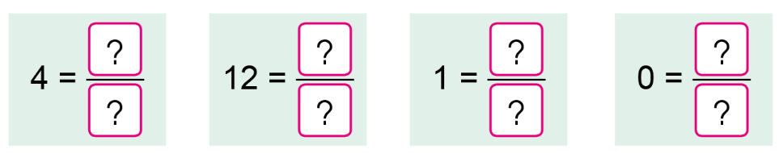
2
Viết (theo mẫu):
4
12
1
0
1
1
1
1

Slide 20


Slide 21




8
8 : 9 =
9

Slide 22
23
11 : 23 =
11

Slide 23
1
45 =
45

Slide 24
45
45 =
1

